Slide 1


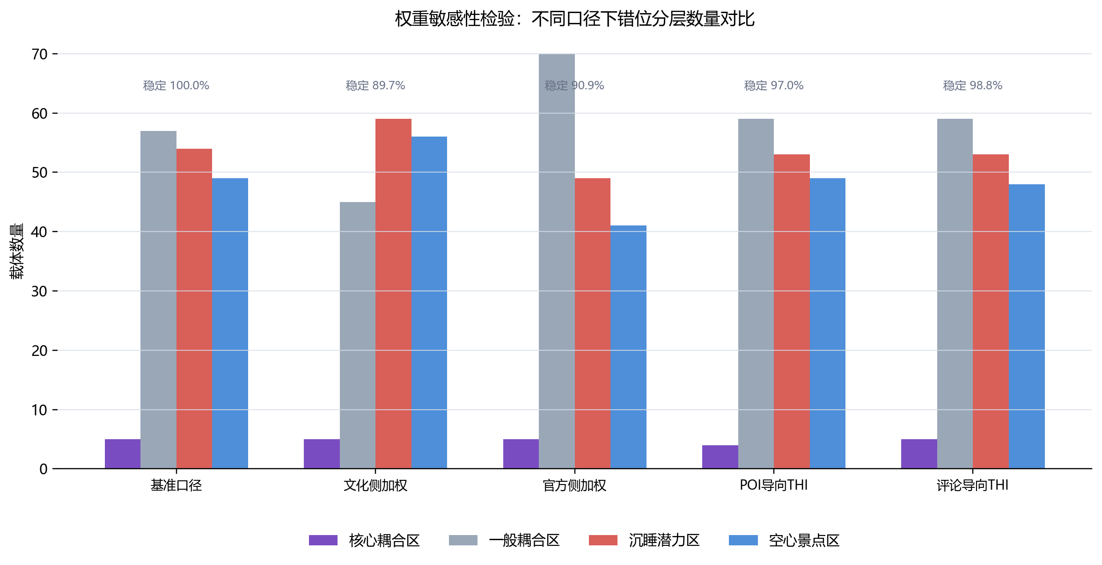
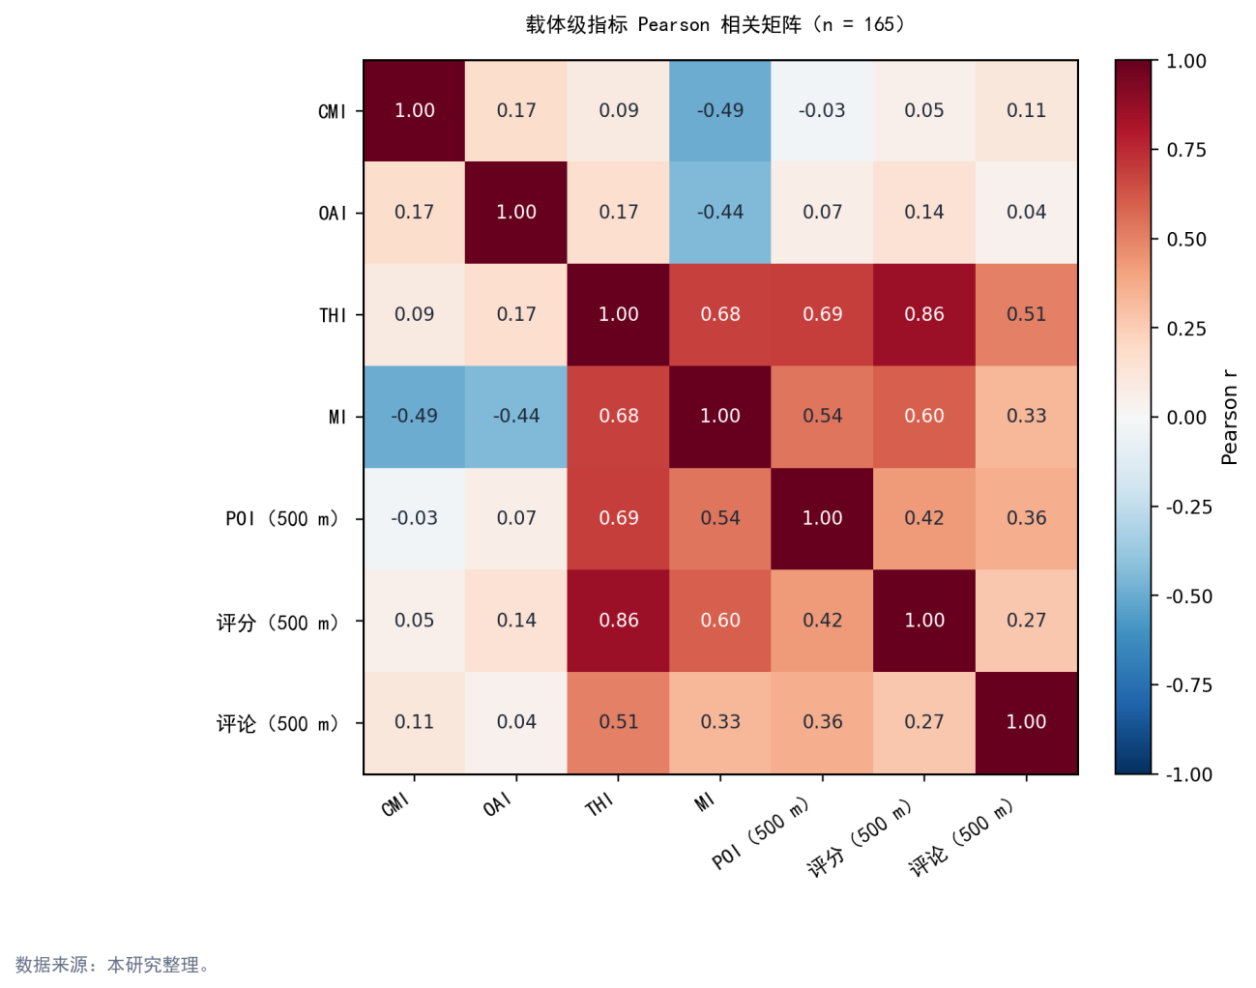
03 结果诊断与空间格局
相关与稳健：限定解释边界
相关矩阵用于提示文化基础与旅游热度之间的关系方向，权重敏感性用于检验分类是否稳定；二者共同限制了指数的解释边界。
权重敏感性
相关矩阵
≥89.7%
-0.495
-0.440
替代口径分类一致比例
CMI 与 MI 相关
OAI 与 MI 相关
相关性只说明关系方向，不解释机制本身。
第 6.6.1 节、图 6.4、图 6.9
孟帅 · 本科毕业设计答辩
15

